Slide 1

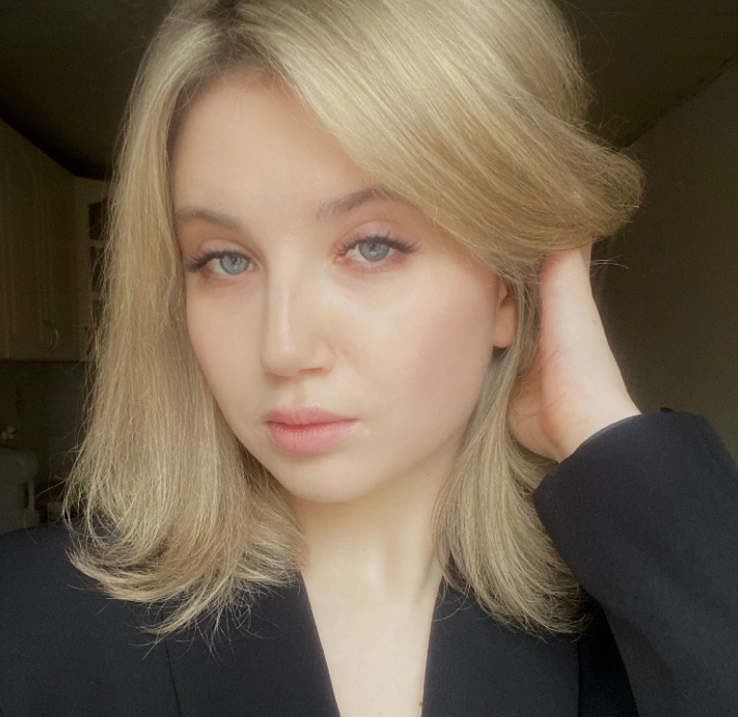

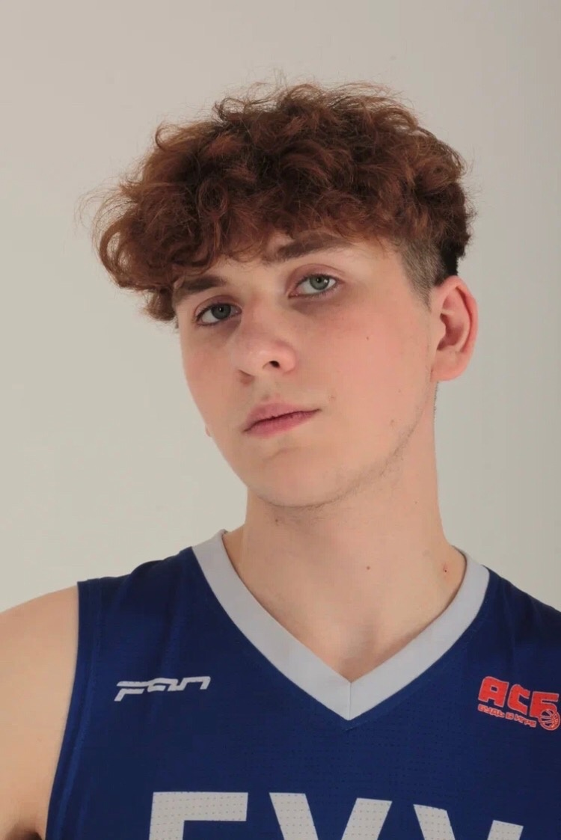
наСТОЛьный ТЭК.
«Настольный ТЭК»
Участники:
Яворский Владислав Федорович Родионова Дарья Алексеевна
Бояшова Ксения Дмитриевна
Участники проекта:
Родионова Дарья Алексеевна
Бояшова Ксения Дмитриевна
Яворский Владислав Федорович

Slide 2
Структура управления проекта
Яворский Владислав -руководитель проекта, координатор | Контроль над соблюдением условий проекта Организация проектной команды и распределение обязанностей Участие в разработке детального бизнес-плана Ведение переговоров, сбор и обработка информации, ведение документации, проверка регламентов, инструкций
Бояшова Ксения -помощник руководителя проекта,PR-менеджер | Расчет объема работ и подготовка смет Создание материала для основы рекламы Выбор каналов продвижения
Родионова Дарья -помощник руководителя проекта, дизайнер | Составление графика работ Контроль календарно-сетевого планирования Разработка эскизов, макета продукта, дизайна сайта
ТЕХНОДРАЙВ

Slide 3
Миссия проекта
направлена на привлечение внимания молодежи к сфере энергетики и развитию интеллектуальных способностей в процессе игры.
ТЕХНОДРАЙВ

Slide 4
Проблемы, которые решает проект
01
02
Низкий интерес, неосведомленность молодежи о существовании большого количества спецальностей в сфере энергетики
Существование стереотипов, что ТЭК-это скучно и сложно
ТЕХНОДРАЙВ

Slide 5
Гипотеза
«Настольный ТЭК» представляет собой игру насыщенную разнообразной теорий об энергетической сфере страны, которая поможет вызывать интерес у подрастающего поколения к энергетике, а также развить экономические и финансовые способности
ТЕХНОДРАЙВ

Slide 6
Список потребностей
1
2
3
Изучение топливно-энергетического комплекса
Профориентация
Продвижение и популяризация на предприятиях ТЭК
4
5
6
Развитие логического мышления,внимания,памяти
Развитие умения работать в команде
Развитие коммуникативных навыков
ТЕХНОДРАЙВ

Slide 7
Цель проекта
ТЕХНОДРАЙВ

Slide 8
Актуальность проекта
ТЕХНОДРАЙВ

Slide 9
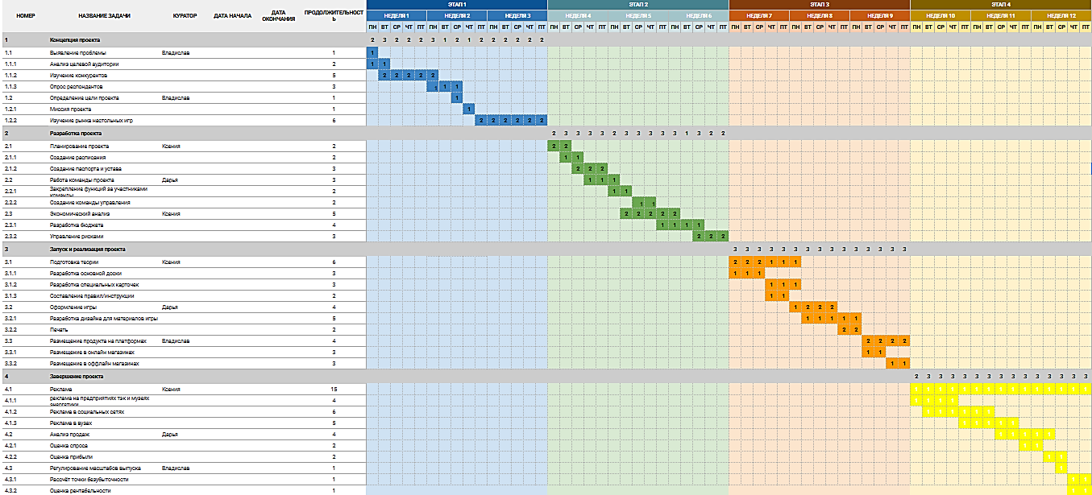
ТЕХНОДРАЙВ

Slide 10
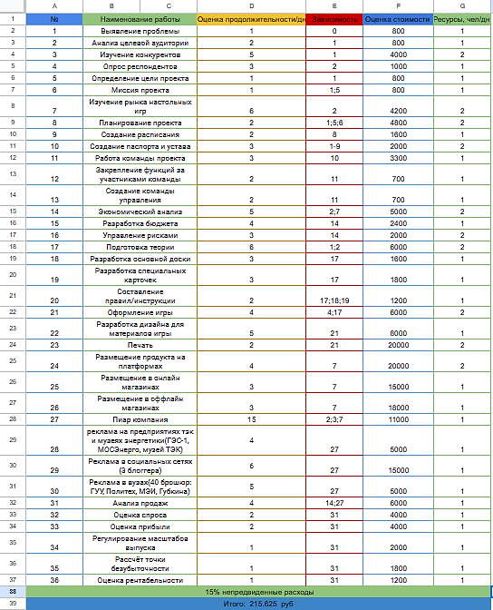
ТЕХНОДРАЙВ

Slide 11
Целевая аудитория
ТЕХНОДРАЙВ
1
2
3
Работники сферы ТЭК
Школьники и студенты
Профильные кафедры
Наш продукт будет востребован среди людей в возрасте 25-50 лет, работающих на предприятиях ТЭК
Наша игра будет отличным способом для привлечения и поддержке интереса среди молодежи от 14 до 25 лет к отрасли ТЭК
Также наш продукт будет востребован в вузах среди преподавателей, для привлечения абитуриентов на днях открытых дверей

Slide 12

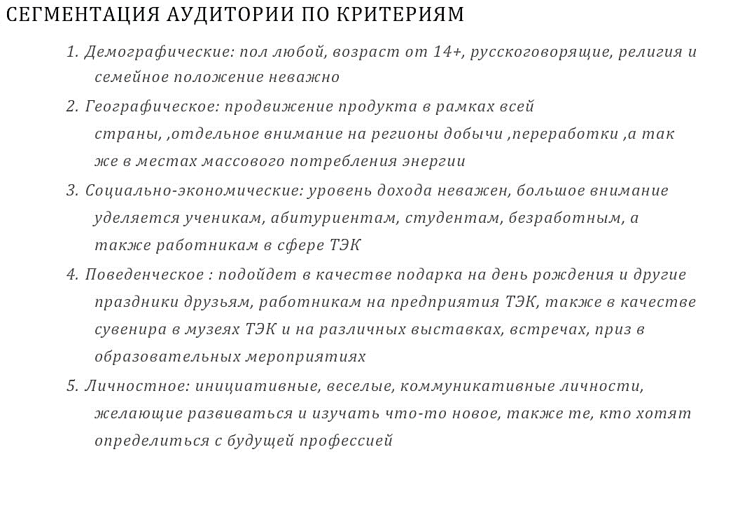

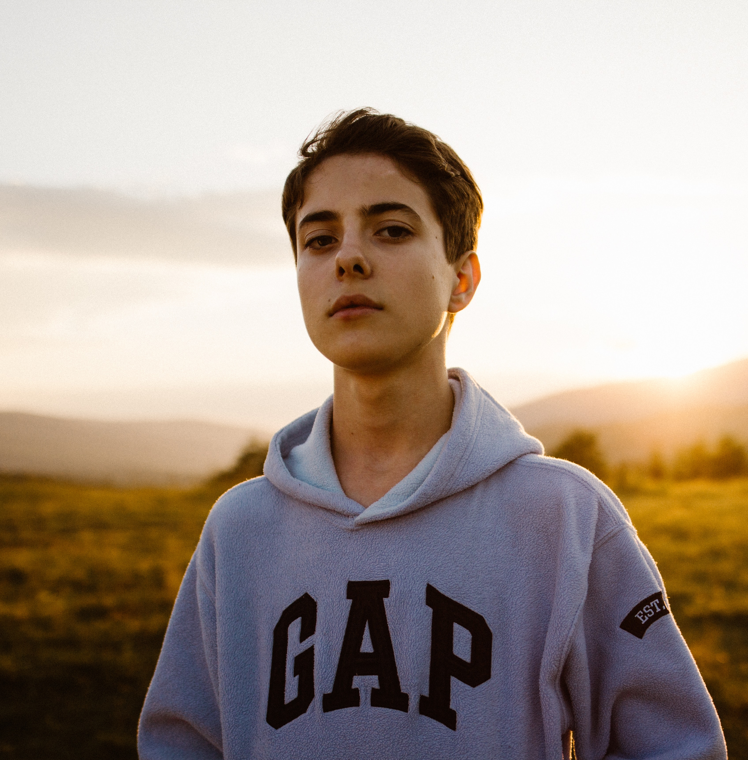
ТЕХНОДРАЙВ

Slide 13
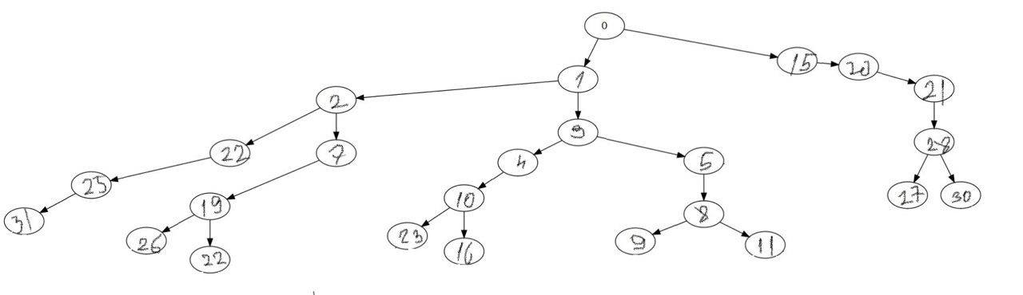
ТЕХНОДРАЙВ

Slide 14
Список респондентов, результаты опроса
Опрос проводился единоразово с участием различных респондентов, мы задали основные вопросы в форме тестирования своим одногруппникам, коллегам, преподавателям,
родственникам и знакомым.
На основе полученных результатов, можно сделать вывод, что молодежь наиболее заинтересована в нашем продукте и основное внимание при создании игры будет нацелено именно на эту аудиторию.
Всего было опрошено 42 человека
ТЕХНОДРАЙВ

Slide 15
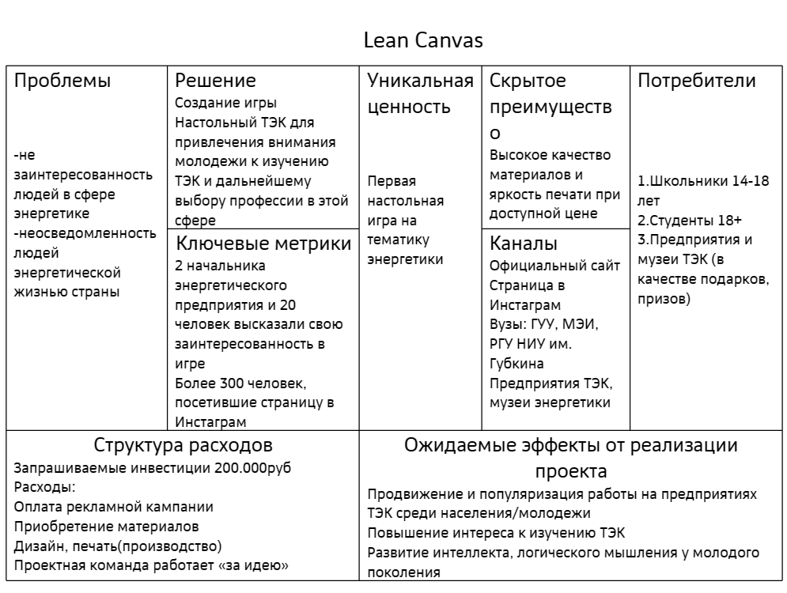
ТЕХНОДРАЙВ

Slide 16
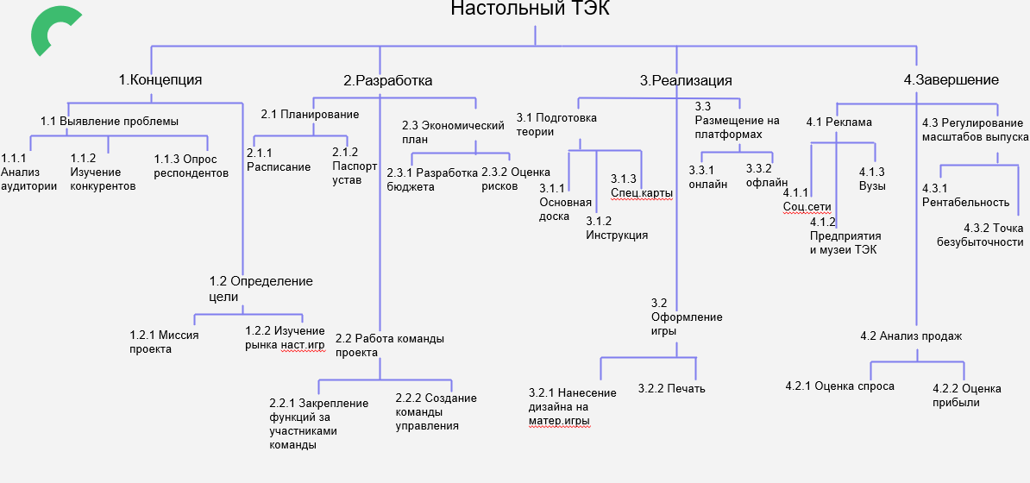

Slide 17

Список стейкхолдеров, потенциальных партнеров
мс
Стейкхолдеры
-Образовательные организации (ГУУ, МЭИ, Политех)
-Музеи (ГЭС-1,Музей Мосэнерго)
-Государство (Департамент образования и науки города Москвы)
-предприятия ТЭК (Лукойл, Роснефть, СУЭК, Россети, Газпром)
-игровые магазины (Детский мир, Развивайка)
ТЕХНОДРАЙВ

Slide 18

АНАЛИЗ РЫНКА КОНКУРЕНТОВ,НАШЕ ПРЕИМУЩЕСТВО
ТЕХНОДРАЙВ
На сегодняшний день российский рынок настольных игр не насыщен, наблюдаются высокие перспективы роста, на рынке существует большое количество каналов сбыта для проектируемого предприятия. Внешняя среда характеризуется балансом возможностей и угроз. Отечественные игры пользуются хорошим спросом, они лучше адаптированы под российского потребителя, его менталитет, традиции и вкусовые предпочтения. При этом по качеству и содержанию они не уступают иностранным разработкам и пользуются спросом за рубежом.
Настольные игры должны помимо развлекательной иметь и дополнительные функции (например, игры на развитие воображения, стратегического мышления, для изучения иностранных языков или даже обучения некоторым навыкам).
В процессе исследования рынка настольных игр было выявлено, что на
рынке присутствует сильная конкуренция.
Основными игроками рынка являются следующие предприятия:
– Мир хобби» (Hobby World);
– «Мосигра» (Mosigra);
– Hasbro;
– Gaga Games;
– «Игровед»;
– «Хобби-Игры»;
– «Технолог»
Наша игра "Настольный ТЭК" помимо развлекательного характера делает уклон на обучение сферы энергетики, финансовой грамотности, экономики, а также на развитие стратегического мышления
Сам процесс игры похож на игру "Монополия", но отличается более яркими картинками, интересными фишками и самое главное - в России еще нет игры связанной с ТЭК, что может сильно заинтересовать потребителей, особенно желающих изучить эту сферу или уже работающие в ней

Slide 19
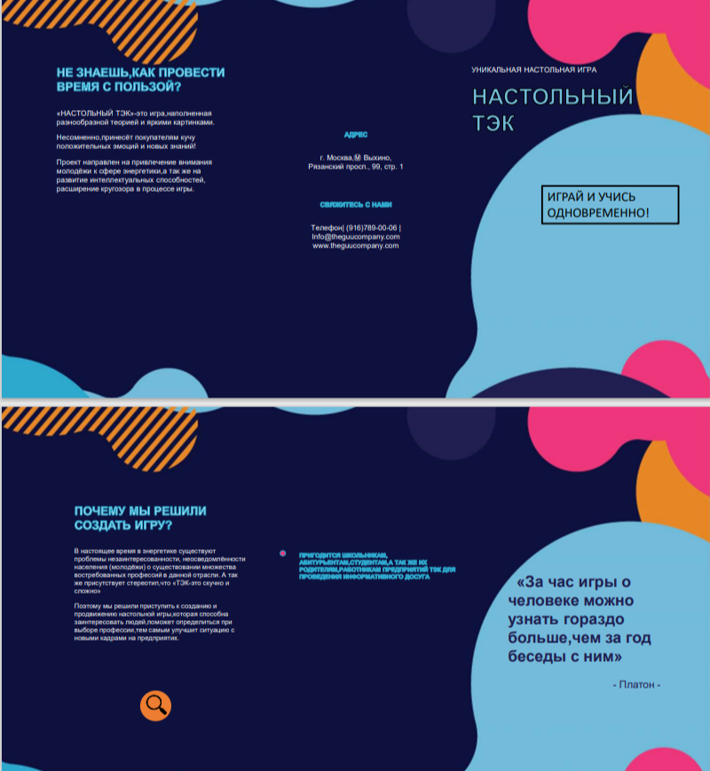
Рекламная компания
Пример брошюры
ТЕХНОДРАЙВ

Slide 20

Заключение
В ходе создания проекта, в том числе после проведения опроса, анализа рынка настольных игр, мы создали план работы и установили сроки. На сегодняшний момент уже начала действовать рекламная кампании и готов дизайн самой игры.
ТЕХНОДРАЙВ

